Slide 1
МУНИЦИПАЛЬНОЕ БЮДЖЕТНОЕ ДОШКОЛЬНОЕ ОБРАЗОВАТЕЛЬНОЕ УЧРЕЖДЕНИЕ
«ДЕТСКИЙ САД № 69»
Презентация проекта Тема:
«Развитие творческих способностей детей с применением нетрадиционных форм рисования»
Подготовила: воспитатель высшей квалификационной категории Терновская Н.Е.
г. Дзержинск
2023

Slide 2
Информационная характеристика проекта
Наименование проекта | «Разноцветная палитра»
Автор проекта | Терновская Наталия Евгеньевна
Вид проекта | Творческий, краткосрочный
Цель проекта | Развитие художественно-творческих способностей детей старшего дошкольного возраста посредством использования нетрадиционных техник рисования
Задачи | Знакомить детей старшего дошкольного возраста с нетрадиционными способами рисования, формировать интерес с изобразительной деятельности; Способствовать овладению дошкольниками простейшими техническими приемами работы с различными изобразительными материалами: Побуждать воспитанников самостоятельно применять нетрадиционные техники рисования Содействовать знакомству родителей с нетрадиционными техниками рисования; стимулировать их совместное творчество с детьми.
Срок и этапы реализации проекта | Сентябрь 2022– декабрь 2022года I этап – подготовительный: сентябрь 2022 Изучение и анализ научно -исследовательской, методической литературы, интернет – ресурсов по данной проблеме; подбор программно-методического обеспечения по данной проблеме; наглядно-демонстрационного, раздаточного материала. Разработка содержания проекта: «Нетрадиционные способы рисования Планирование предстоящей деятельности. Социологический опрос родителей.

Slide 3
Информационная характеристика проекта
 | II этап – основной: октябрь 2022– ноябрь 2022. Создание условий, способствующих стимулированию развития творческих способностей детей старшей группы. 2. Формирование навыков художественной деятельности детей старшего дошкольного возраста, организация совместной деятельности педагога, детей и родителей. III этап – завершающий: декабрь 2022г. 1.Диагностика эффективности проекта: соотнесение результатов с задачами. 2. Презентация проекта на различных уровнях.
Ожидаемые результаты | В результате выполнения проекта будет достигнуто: формирование у детей старшего дошкольного возраста знаний о нетрадиционных способах рисования; владение дошкольниками простейшими техническими приемами работы с различными изобразительными материалами; умение воспитанников самостоятельно применять нетрадиционные техники рисования; повышение профессионального уровня и педагогической компетентности педагогов ДОУ по формированию художественно – творческих способностей детей старшего дошкольного возраста посредством использования нетрадиционной техники рисования; повышение компетентности родителей воспитанников в вопросе рисования с использованием нетрадиционной техники, активное участие родителей в совместных творческих проектах.
Целевые группы проекта | Дети старшего дошкольного возраста, воспитатели, родители воспитанников.

Slide 4
Актуальность проекта
«Истоки способностей и дарования детей на кончиках пальцев. От пальцев, образно говоря, идут тончайшие нити — ручейки, которые питают источник творческой мысли.
Другими словами, чем больше мастерства в детской руке, тем умнее ребенок».
В. А. Сухомлинский
Формирование творческой личности – одна из важных задач педагогической теории и практики на современном этапе. Наиболее эффективным средством её решения является изобразительная деятельность детей в детском саду.
Нетрадиционные техники – это толчок к развитию воображения, творчества, проявлению самостоятельности, инициативы, выражения индивидуальности.

Slide 5
Новизна
Новизна заключается в переосмыслении целевых и содержательных ориентиров художественно – эстетического развития младших дошкольников посредством:
использования наряду с традиционными приемами нетрадиционных методов продуктивной художественной деятельности;
взаимосвязи непосредственно образовательной с самостоятельной и совместной с педагогом деятельностью детей;
взаимодействия с родителями как активными участниками образовательного процесса.

Slide 6
Цель проекта:
Создание альбома детских работ, с использованием нетрадиционных техник «Разноцветная палитра»
Задачи:
Познакомить детей старшего дошкольного возраста с нетрадиционными способами рисования, формировать интерес к изобразительной деятельности;
Способствовать овладению дошкольниками простейшими техническими приемами работы с различными изобразительными материалами;
Побуждать воспитанников самостоятельно применять нетрадиционные техники рисования
Содействовать знакомству родителей, законных представителей с нетрадиционными техниками рисования; стимулировать их совместное творчество с детьми

Slide 7
Система работы по развитию творческих способностей дошкольников Работа с детьми:
1. Работа с детьми:
Непосредственно образовательная деятельность
Совместная деятельность воспитателя с детьми
Самостоятельная детская деятельность
2. Повышение компетентности педагогов:
консультации;
мастер – класс;
семинар- практикум; т.п.
3. Взаимодействме с родителями:
родительские собрания;
анкетирование родителей;
консультации;
наглядная информация;
привлечение родителей к изготовлению игр и пособий.

Slide 8
Этапы работы
Подготовительный этап:
Анализ психолого-педагогической и методической литературы о влиянии продуктивной деятельности на развитие художественно- творческих способностей младших дошкольников ;
Организация и пополнение развивающей среды;
Проведение диагностики развития творческих способностей детей младшего дошкольного возраста;
Подбор и систематизация форм организации детей, методов и приемов, способствующих развитию творческих способностей детей.
Разработка перспективного плана по развитию творческих способностей дошкольников;
Составление плана взаимодействия с родителями и педагогами.
II. Основной этап:
Реализация намеченных мероприятий с детьми ( непосредственно образовательная деятельность, совместная деятельность );
Осуществление взаимодействия с родителями и педагогами.
III. Заключительный этап:
Диагностика,
оформление и анализ результатов,
подведение итогов,
прогнозирование дальнейшей деятельности.

Slide 9
Игры и упражнения, используемые для развития творческих способностей дошкольников
Упражнения и игры, способствующие освоению детьми свойств изобразительных материалов и правил использования инструментов ;
Игры на развитие мелкой моторики (пальчиковые игры), игровые упражнения на развитие умений создавать простые формы (игровые ситуации «Наматывание нитки на клубок», «Лепим колобки»);
Упражнения, способствующие развитию умений связывать элементы рисунка (мазки, линии, штрихи) с предметами окружения;
Использование приемов сотворчества (дети выполняют рисунок на подготовленном воспитателем силуэте, дорисовывают элементы) и создания коллективных композиций;
Применение нетрадиционных техник и материалов;
Игры и упражнения, способствующие формированию сенсорного опыта детей: тактильное и зрительное обследование предметов и игрушек.

Slide 10
Рекомендации для педагогов и родителей
Для развития творческих способностей дошкольников необходимо:
Создать условия:
Подготовить необходимые материалы для творчества и найти время для игры с ними.
Вызвать желание у ребенка проявлять инициативу, развивать интерес к окружающему миру.
Проявлять терпение к неожиданным идеям и решениям
Поддерживать ребёнка.
Проявлять интерес к совместной продуктивной деятельности и экспериментированию с художественными материалами.
Проявлять симпатию к попыткам ребёнка выразить свои впечатления в продуктивной деятельности и желанию сделать ее понятной для окружающих.

Slide 11
Для развития творческих способностей детей использовались различные способы нетрадиционного рисования:
Рисование пальчиками; Рисование ладошками; Штампы-печати; Эстамп – оттиск, отпечатки листьев; Рисование мыльными пузырями; Рисование мятой бумагой; Монотипия; Кляксография; Рисование ватными палочками; Граттаж; Пластилинография; восковые мелки (свеча) + акварель; Рисование пластиковой вилкой.

Slide 12
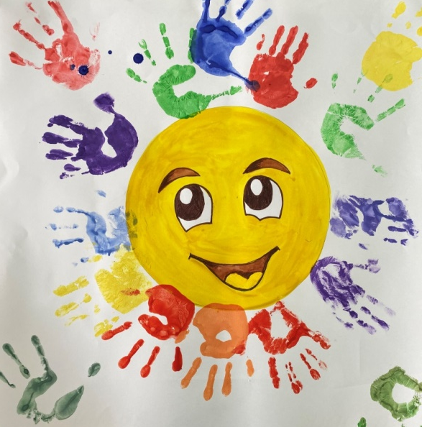
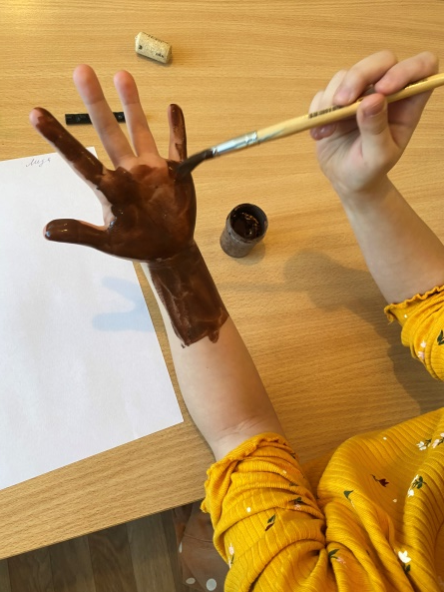
Рисование ладошками. Цель: Учить детей рисовать предметы с использованием нетрадиционной техники рисования ладошкой . Задачи: • Воспитывать аккуратность, способность к самовыражению. • Развивать художественно-творческие способности, эмоциональное восприятие, образное мышление детей. Умение передавать настроение через рисунок посредством использования в работе необходимых художественных материалов и средств. • Учить детей рисовать с помощью кисти руки. Упражнять в подборе цвета для создания необходимого эффекта.

Slide 13
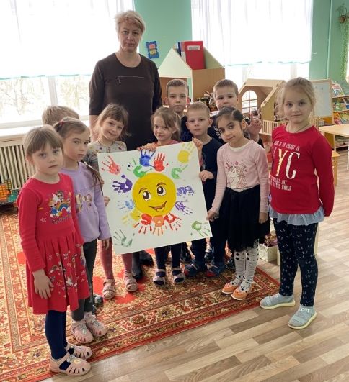

Slide 14
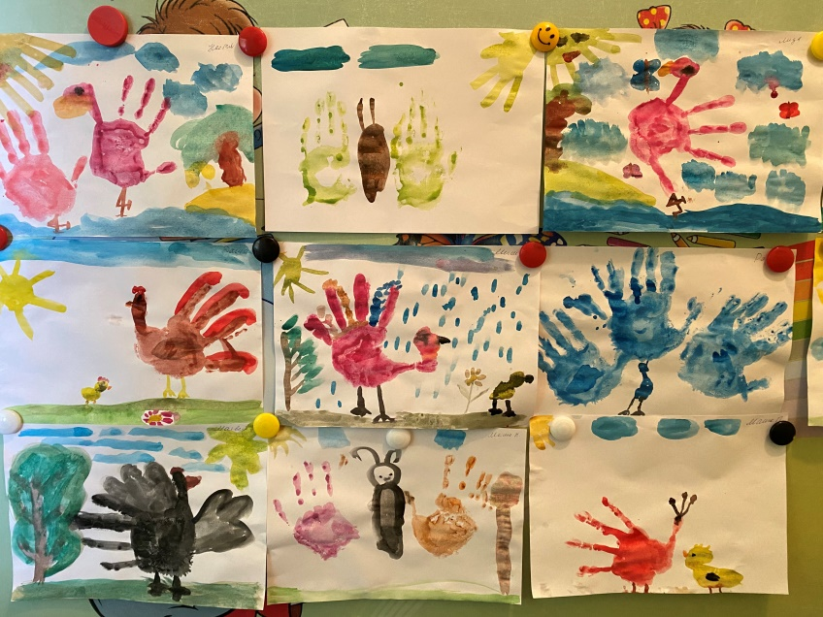

Slide 15
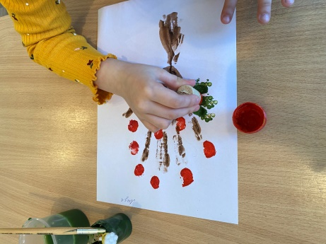
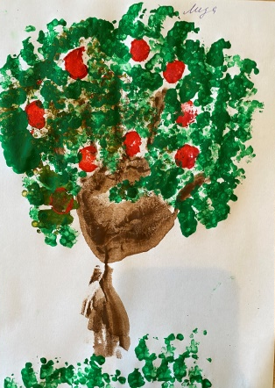
Рисование штампами (штампинг) Цель: Учить детей рисовать цветы с использованием нетрадиционной техники рисования штампами из пластилина, из пробки, листьями, шариками и так далее. Задачи: - познакомить детей с техникой рисования штампами; - учить изготавливать штампы из пластилина, находить их среди окружающих предметов; - совершенствовать мелкую моторику пальцев рук и кистей; - воспитывать аккуратность при лепке, интерес к процессу изготовления поделок; - вызвать положительный отклик на результаты своего творчества.

Slide 16
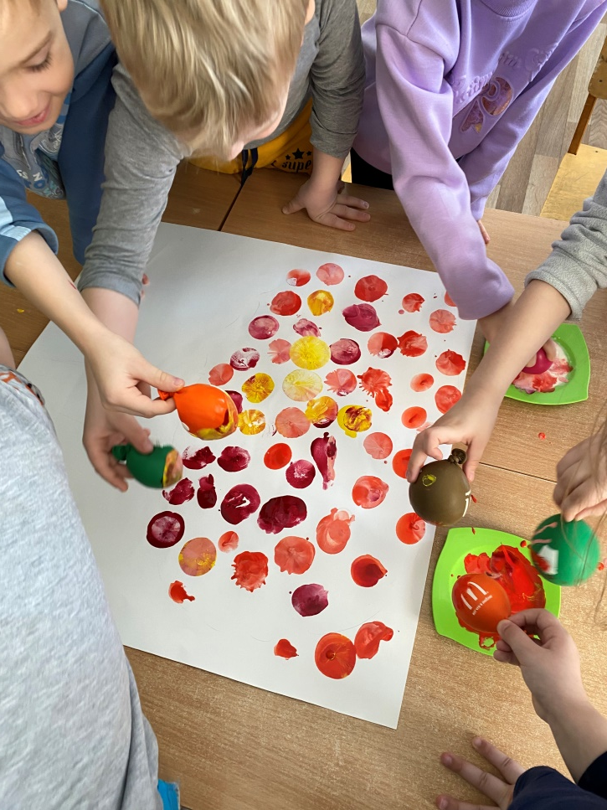
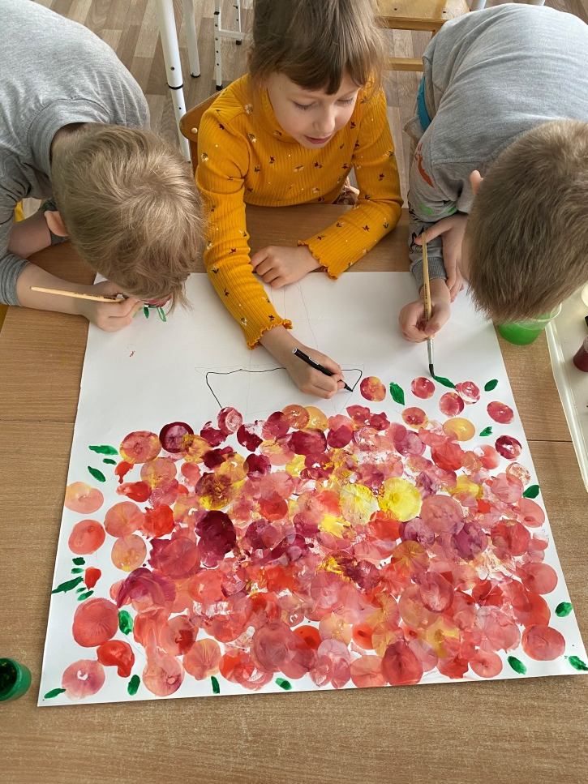

Slide 17
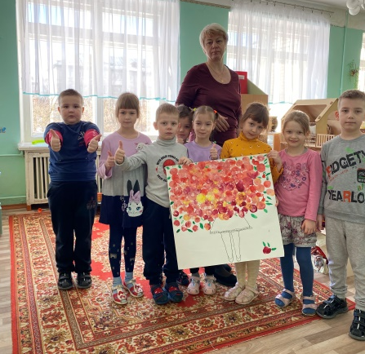

Slide 18
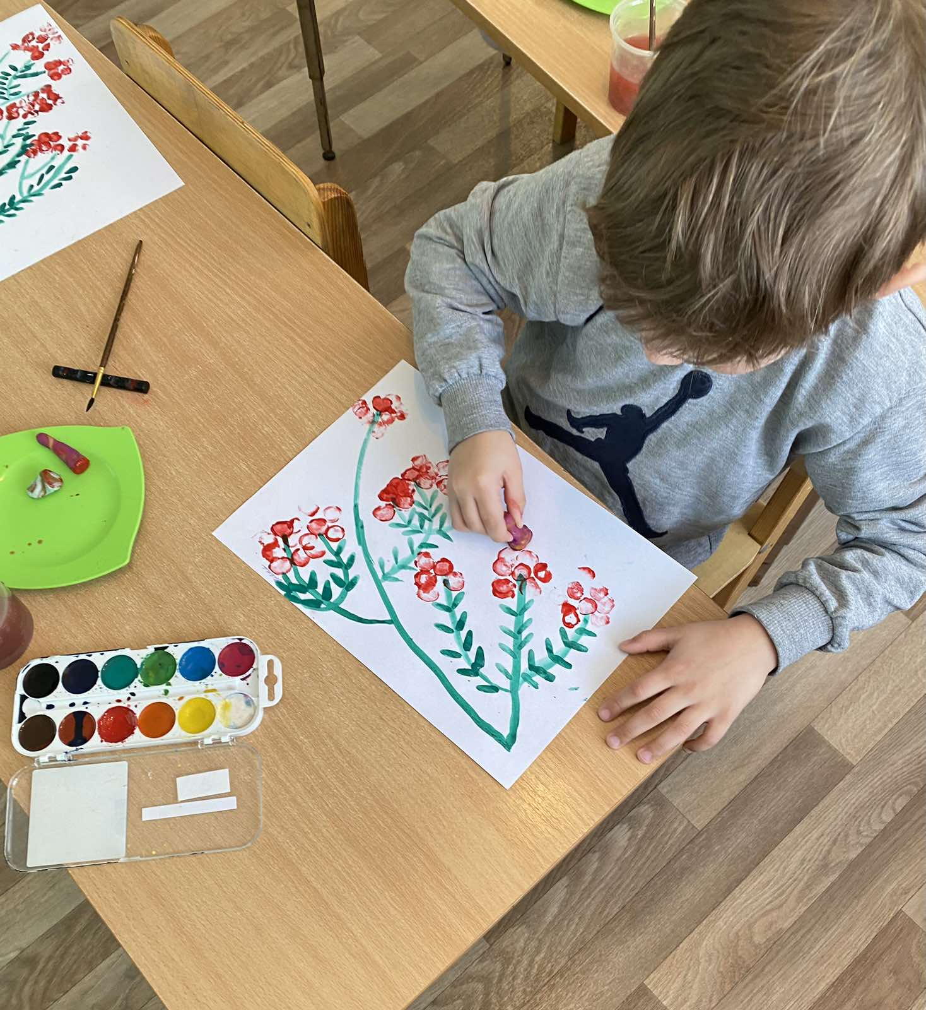
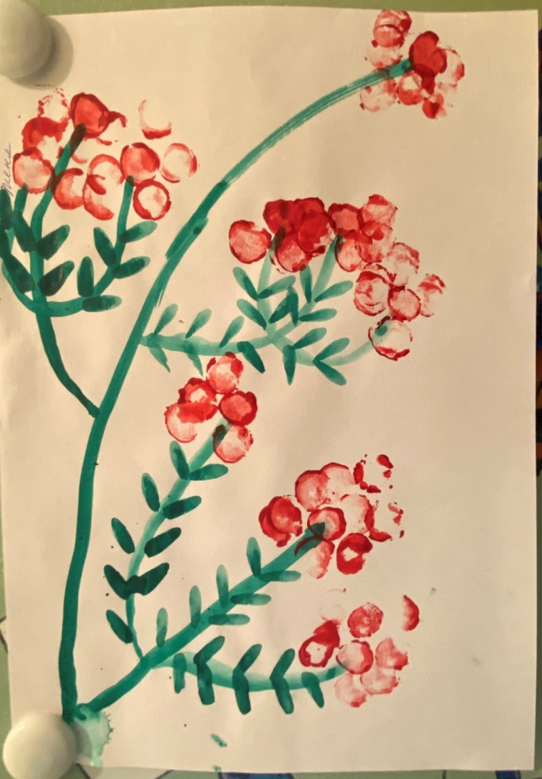

Slide 19
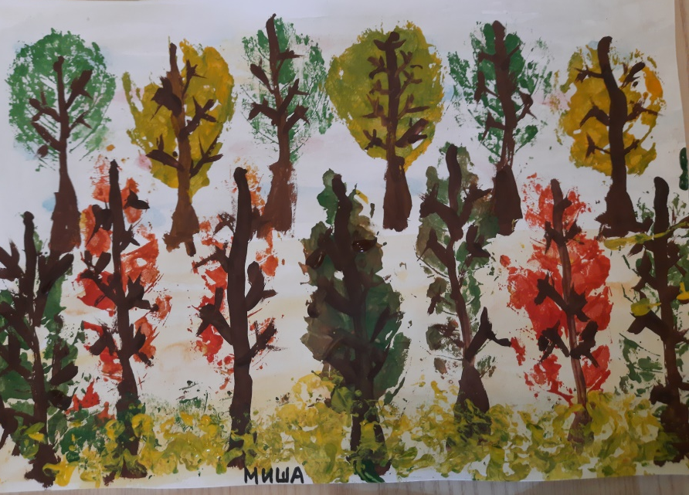
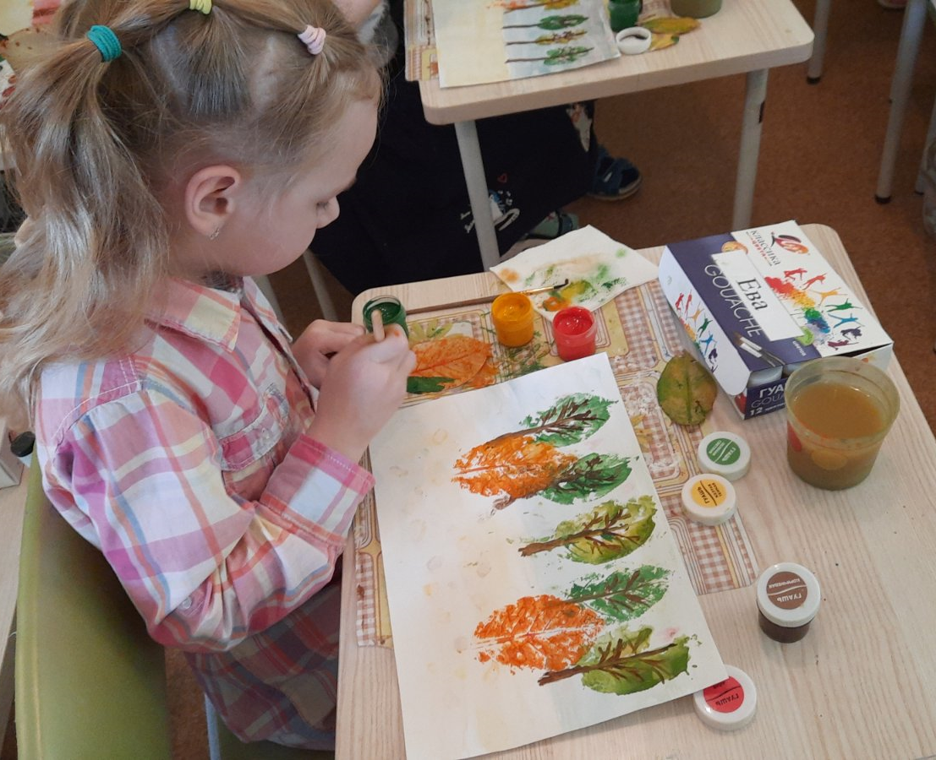

Slide 20
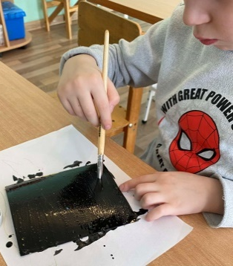
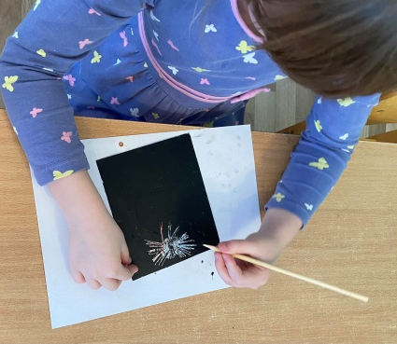
Рисование в технике граттаж. Цель: познакомить детей с новой техникой изображения – «граттаж».
Задачи:
Учить детей самостоятельно задумывать содержание работы, аккуратно процарапывать палочкой, убирая крошки воска сдуванием.
Закреплять умение рисовать контурный рисунок, дорисовывая дополнительные детали согласно теме.
Соблюдать приблизительные пропорции. Воспитывать неторопливость, аккуратность.
Развивать фантазию, творческие способности, воображение, композиционные умения и навыки.

Slide 21
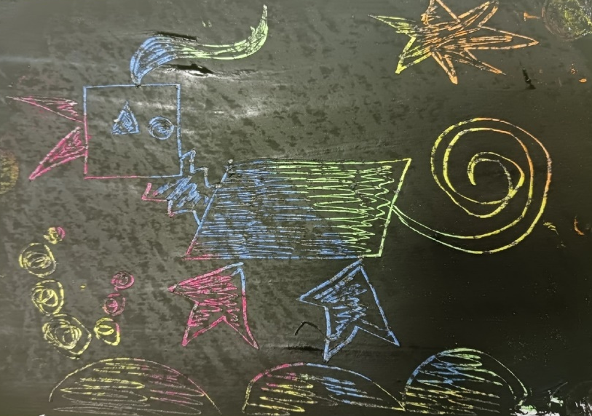
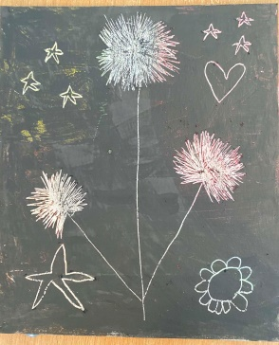
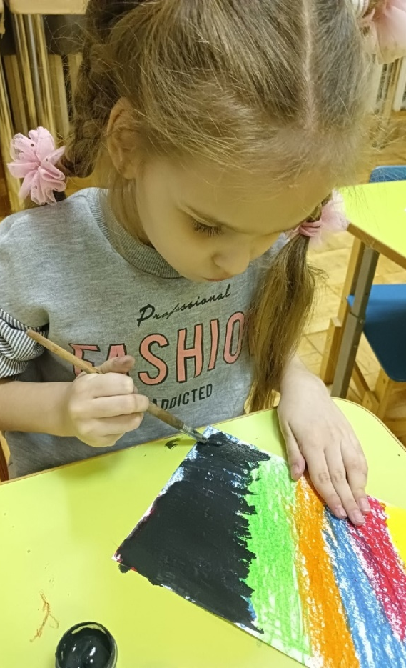

Slide 22
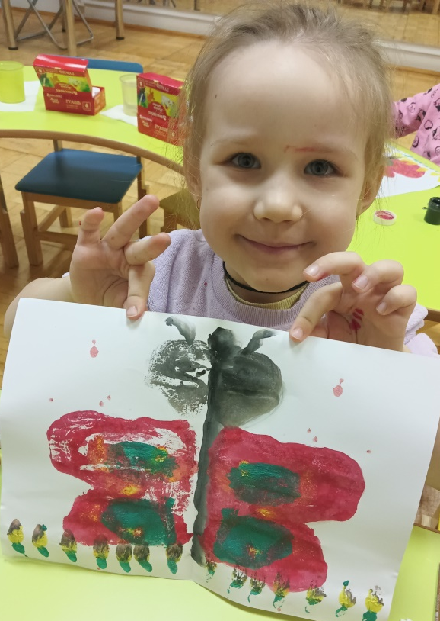
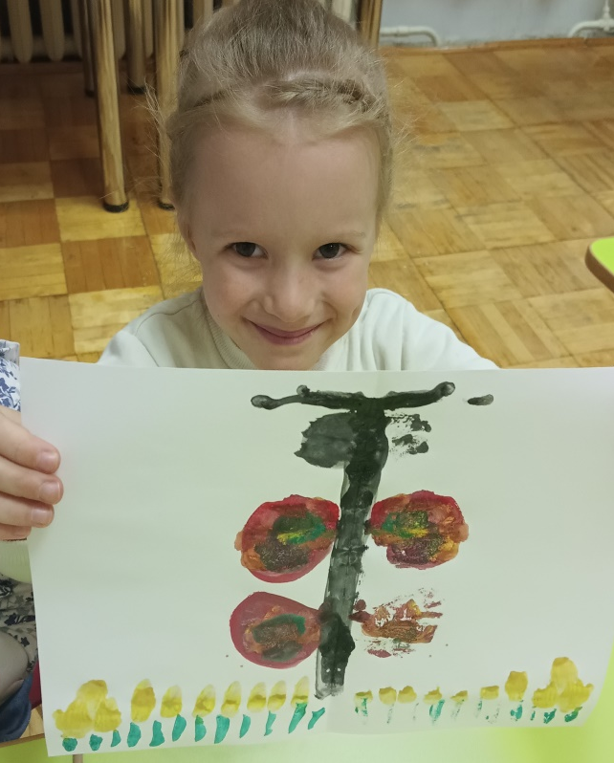
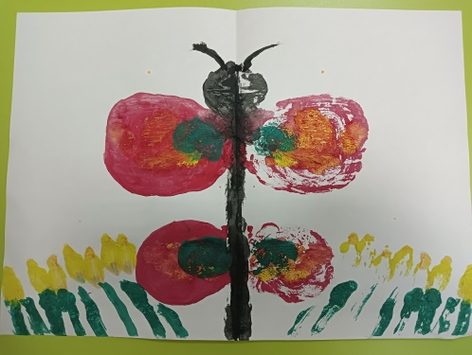
Рисование нетрадиционной техникой «монотипия» Цель: Создание условий для обогащения и расширения художественного опыта детей с помощью нетрадиционной техники рисования – «монотипия».
Задачи:
Формировать умение изображать бабочку с помощью нетрадиционной техники рисования – «монотипия»;
Развивать практические навыки получения новых цветов путем смешивания красок;
Воспитывать у детей интерес к изобразительной деятельности.

Slide 23
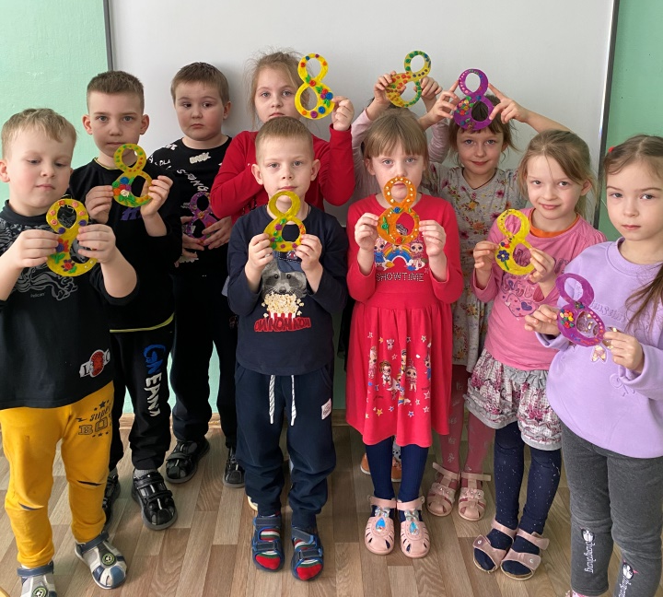
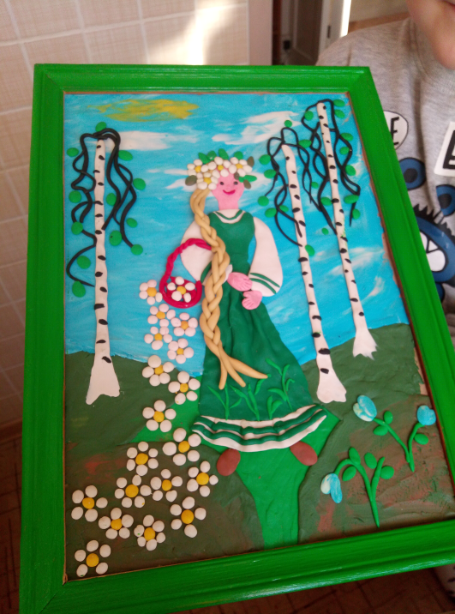
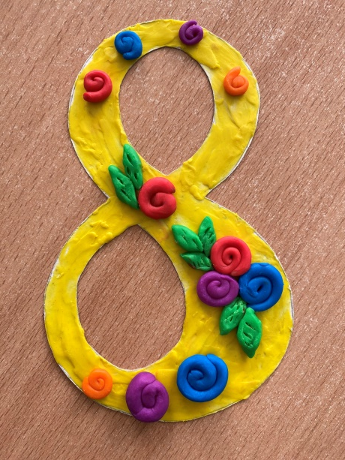
. Рисование в технике пластилинография. Цель: знакомство и закрепление знаний детей о способах рисования пластилином Задачи: 1. Обучающая: научить детей рисовать пластилином и выполнять несложные элементы и составлять узоры из этих элементов; 2. Познавательная: познакомить детей с этапами работы над декоративной композицией; 3. Развивающая: развивать мелкую моторику, развивать координацию пальцев, умение вылепливать, пользуясь разными приемами, стимулировать воображение и фантазию ребенка. 4. Воспитывающая: воспитывать эстетическое отношение к окружающему.
Подарок маме
Семья Филичевых «Весна»

Slide 24
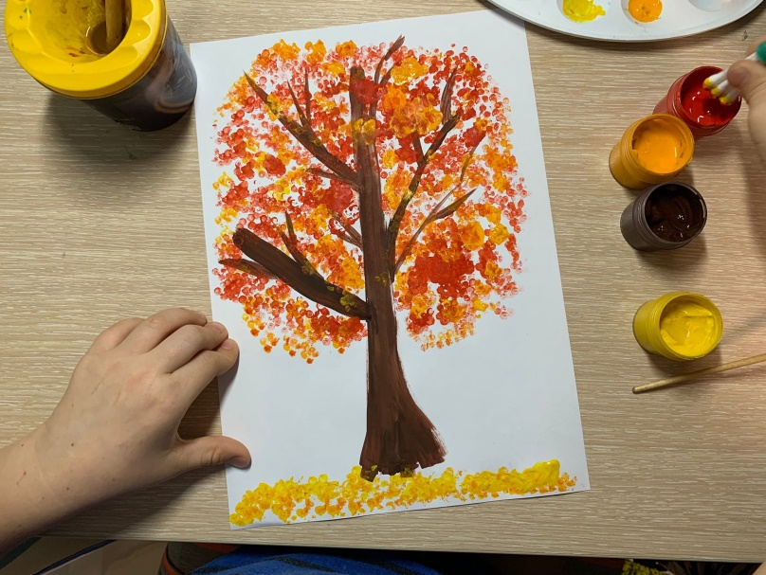
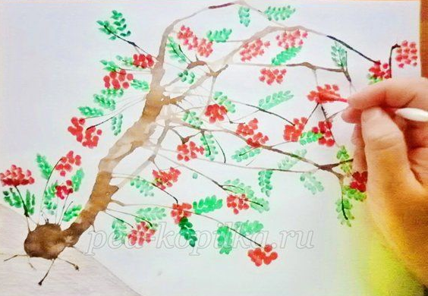
Рисование ватными палочками. Цель:
Создание условий для обогащения и расширения художественного опыта детей с помощью нетрадиционной техники. Задачи:
Учить детей рисовать ватными палочками;
Развивать чувство цвета, мелкую моторику; воспитывать интерес к природе и отображению впечатлений в рисунке;.
Совершенствовать умение делать набросок простым карандашом;
Воспитывать эстетическое чувство.

Slide 25
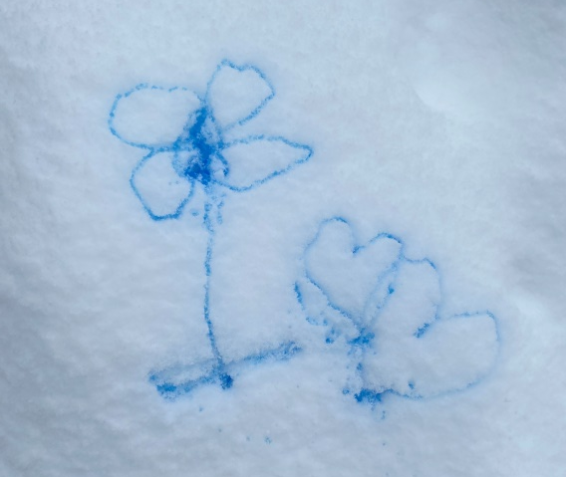
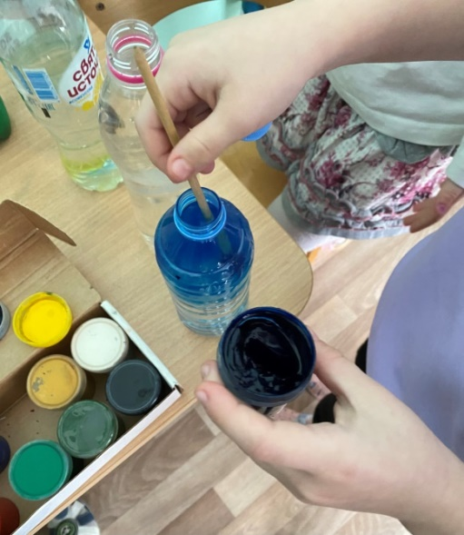
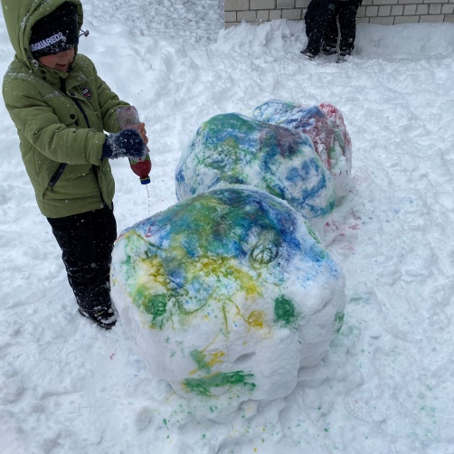
Рисование цветной водой. Цель:
Создание условий для обогащения и расширения художественного опыта детей с помощью нетрадиционной техники. Задачи:
Учить детей рисовать цветной водой;
Развивать чувство цвета, мелкую моторику; воспитывать интерес к природе и отображению впечатлений;.
Совершенствовать умение владеть предметами нетрадиционной техники;
Воспитывать эстетическое чувство.

Slide 26
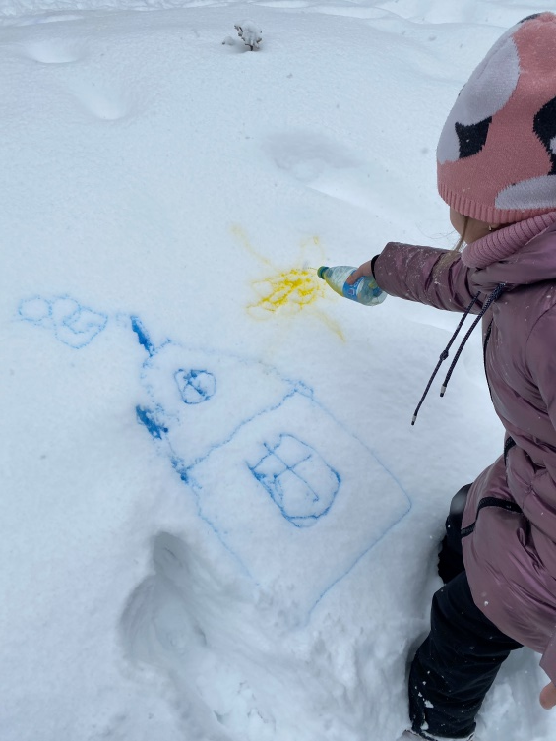
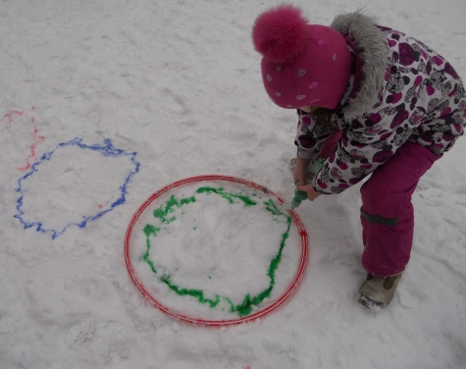

Slide 27
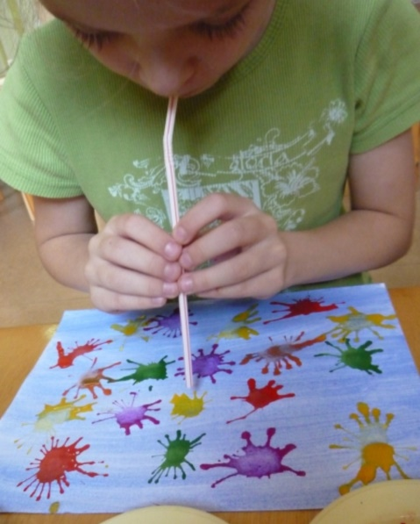
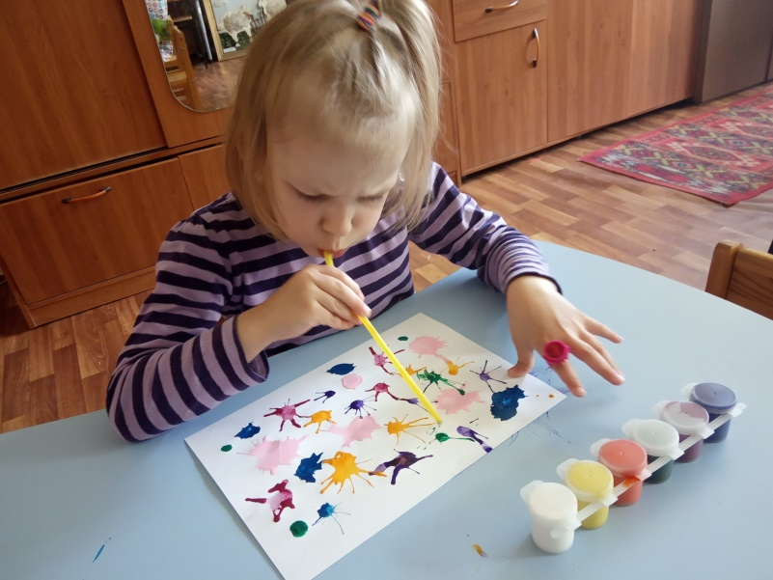
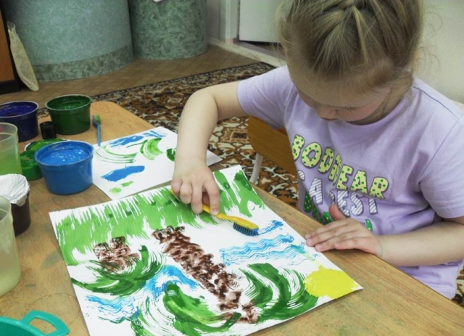
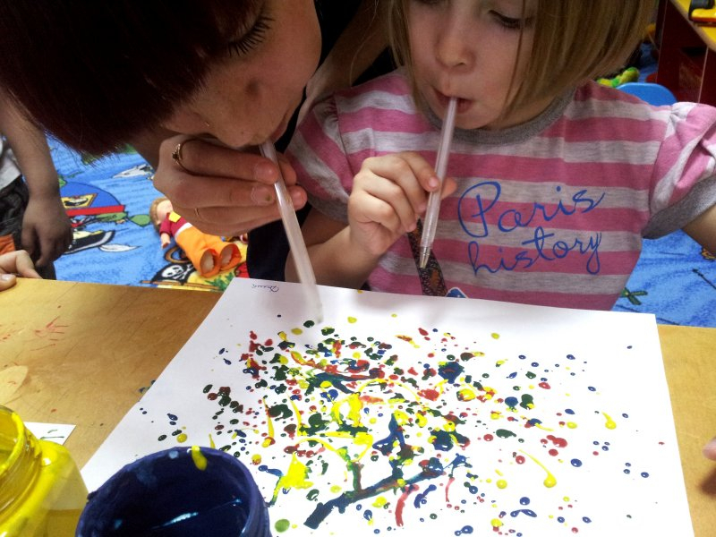
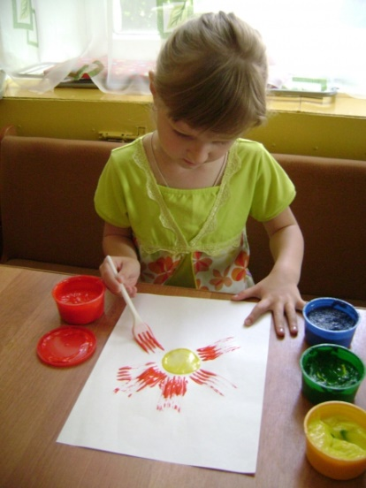
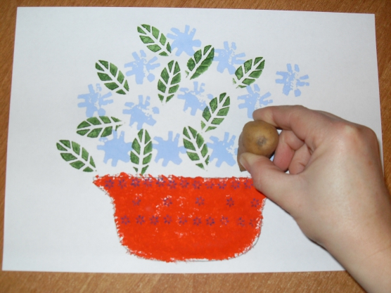
Взаимодействие с родителями,
законными представителями:
«Домашняя мастерская КАЛЯКА - МАЛЯКА»

Slide 28
Цель достигнута: был создан альбом творческих работ с использованием нетрадиционных техник.
Анкета для воспитанников:
1. Нравится ли вам рисовать?
1.Нравится рисовать -95%, не знают-5%, не нравится рисовать-0%
Вывод: возрос интерес к изобразительной деятельности.
2.Умеете ли вы рисовать?
Умеют рисовать-90%, немного-5%, не умеют рисовать-5%
Вывод: повысилась самооценка собственного творчества
3.Понравилось изображать нетрадиционным способом?
Понравилось изображать нетрадиционным способом-100%
Вывод: нетрадиционные техники вызывают интерес.
4.Хоте ли бы сами придумать необычный способ рисования?
Хоте ли сами придумать необычный способ рисования-90%, уже пробовали придумывать-54%, не знают-8%
Вывод: развивается мотивация к экспериментированию с художественными материалами.
Вывод:
Приобретая соответствующий опыт рисования в нетрадиционных техниках, и, таким образом, преодолев страх перед неудачей, ребенок в дальнейшем будет получать удовольствие от работы, беспрепятственно переходить к овладению новых техник рисования.
Таким образом, на основе проделанной работы можно сделать вывод, у детей повысился интерес к рисованию. Дети стали творчески всматриваться в окружающий мир, находить разные оттенки, приобрели опыт эстетического восприятия, создают новое, оригинальное, проявляют творчество, фантазию, реализуют свой замысел, и самостоятельно находят средства для воплощения.

Slide 29
Литература: 1. Акуненок Т. С. Использование в ДОУ приемов нетрадиционного рисования // Дошкольное образование. – 2010. - №18. 2.Т. С. Комарова «Детское художественное творчество» », М.: Мозайка-Синтез, 2015г.
3.Н. В. Краснощекова «Игры для детей дошкольного возраста», Ростов-на-Дону, Феникс, 2008г.
4. Т. А. Кислинская «Гениальность на кончиках пальцев», электронная библиотека, https://profilib.net/ 5.И. А. Лыкова «Изобразительное творчество в детском саду» Москва 2010г
6.А. А. Фатеева «Рисуем без кисточки» Ярославль, Академия развития 2006г. 7. Шклярова О. В. Рисуйте в нетрадиционной форме // Дошкольное воспитание. – 1995. - №11.

